Slide 1
LLM
Jonnatan Arias Garcia

Slide 2
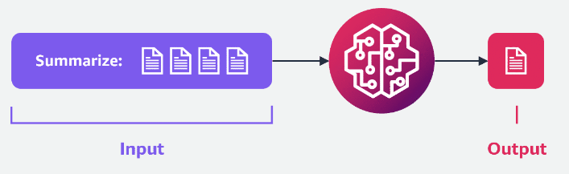
LLM
Large lenguaje models (LLMs) aon redes neuronales basadas en modelos de lenguaje con miles de millones o trillones de parámetros (MiCS).
Estos modeslos pueden reconoces patrones, estructuras y relaciones semánticas en el texto.
Los modelos se pueden basar en:
Recurrente neutal networks (RNN)
Convolutional neural netwoks (CNN)
Transformer-based (explotan la paralelización)

Slide 3
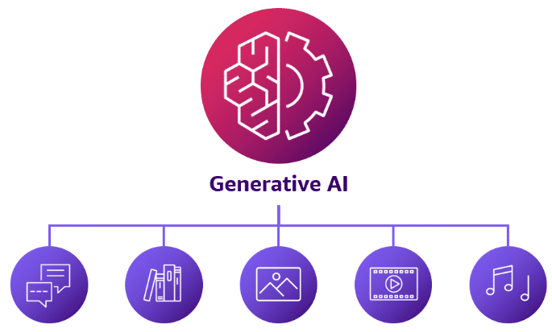
Usos comunes
Conversaciones
Historias
Imágenes
Videos
Música
GPT-4, ChatGPT, BLOOM, Alexa TM, Falscon

Slide 4
Modelos futuros Retos:
Retos prácticos
Escalamiento distribuido
Data paralelismo
Model paralelismo
Optimización de memoria
Infraestructura Purpose-Built

Slide 5
Curación de datos de entrenamiento
Recopilar
Procesar
Limpiar

Slide 6
Infraestructura de Gran escala y alto nivel
Tamaño del modelo
Rendimiento
Complejidad computacional
Software de gestión de GPU: Almacenamiento distribuido E/S

Slide 7
Altos costos de capacitación
Las organizaciones deben invertir millones o miles de millones de dólares para formar LLM; Hay pocas organizaciones en condiciones de realizar estas inversiones. Como resultado, los equipos buscan soluciones de capacitación rentables o prefieren ajustar los modelos previamente entrenados

Slide 8
Experiencia en aprendizaje automático
n la búsqueda de la optimización y generalización del rendimiento, los profesionales de LLM utilizan técnicas avanzadas para la capacitación distribuida y el procesamiento de datos paralelo. También comprenden y gestionan la infraestructura. Esto requiere una profunda experiencia en herramientas, conceptos de aprendizaje automático e infraestructura.

Slide 9
IA responsable
Comprender el razonamiento de modelos complejos es una tarea difícil. Se realiza una investigación activa para garantizar que los modelos lingüísticos sean justos, transparentes e imparciales. La creación de puntos de referencia adecuados para evaluar y comparar el rendimiento de los modelos en una variedad de tareas también es un área activa de investigación.

Slide 10
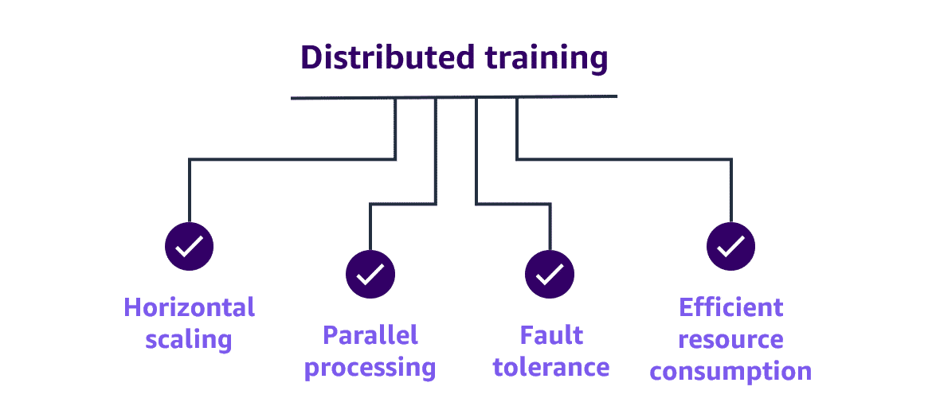
Entrenamiento Distribuido
ara maximizar la utilización de recursos y reducir costos, los profesionales de LLM a menudo emplean técnicas de computación distribuida para capacitación en múltiples GPU o múltiples máquinas. Dichas técnicas incluyen el paralelismo de datos distribuidos y el paralelismo de modelos distribuidos . Estos métodos ayudan con el escalado horizontal, el procesamiento paralelo, la tolerancia a fallas y el consumo eficiente de recursos.

Slide 11
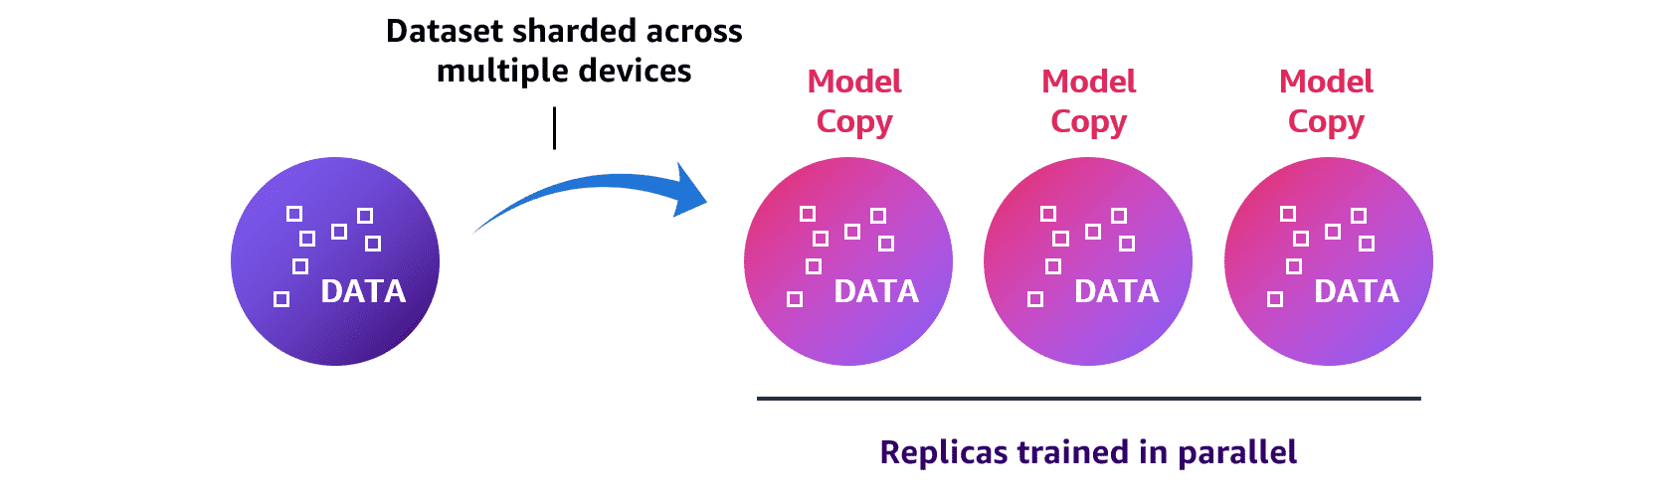
Paralelismo de data
El paralelismo de datos se utiliza normalmente cuando los datos no caben en un solo dispositivo (una GPU, por ejemplo). Con esta técnica, el conjunto de datos se divide en varios dispositivos que contienen una copia del modelo. Al comienzo de un paso de entrenamiento, un mini lote se distribuye equitativamente y sin superposición entre todas las réplicas del modelo. Luego, las réplicas se entrenan en paralelo y los parámetros del modelo se sincronizan continuamente entre dispositivos. Los algoritmos de comunicación colectiva y las infraestructuras de redes de computación de alto rendimiento (HPC) especializadas se utilizan comúnmente para implementar la sincronización de parámetros y la comunicación eficiente entre dispositivos.

Slide 12
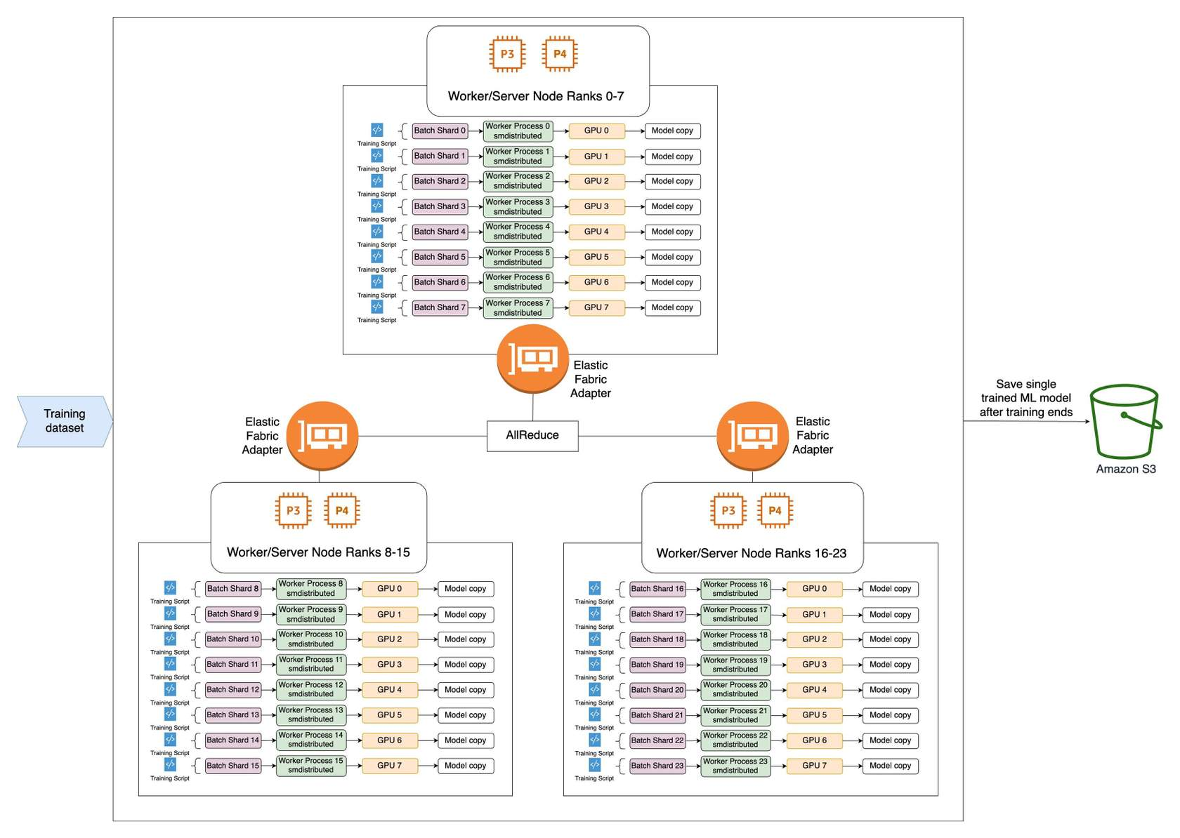
Paralelismo de data
AllReduce: Comunicación directa entre dispositivos para intercambiar gradientes y parámetros mediante comunicación primitiva (variante de reducción de Horovod)
Enfoques de servidor de parámetros: replicas del modelo se sincronizan mediante uso de semeanticas Push-and-Pull entre conjunto de servidores de parámetros dedicados.
Se mantiene una copia global mas actualizada donde cada copia aporta en la sincronización.
La introducción de componentes de infraestructura HPC, como Elastic Fabric Adapter (EFA), y optimizaciones algorítmicas mejoraron el rendimiento de los enfoques de servidor de parámetros.

Slide 13
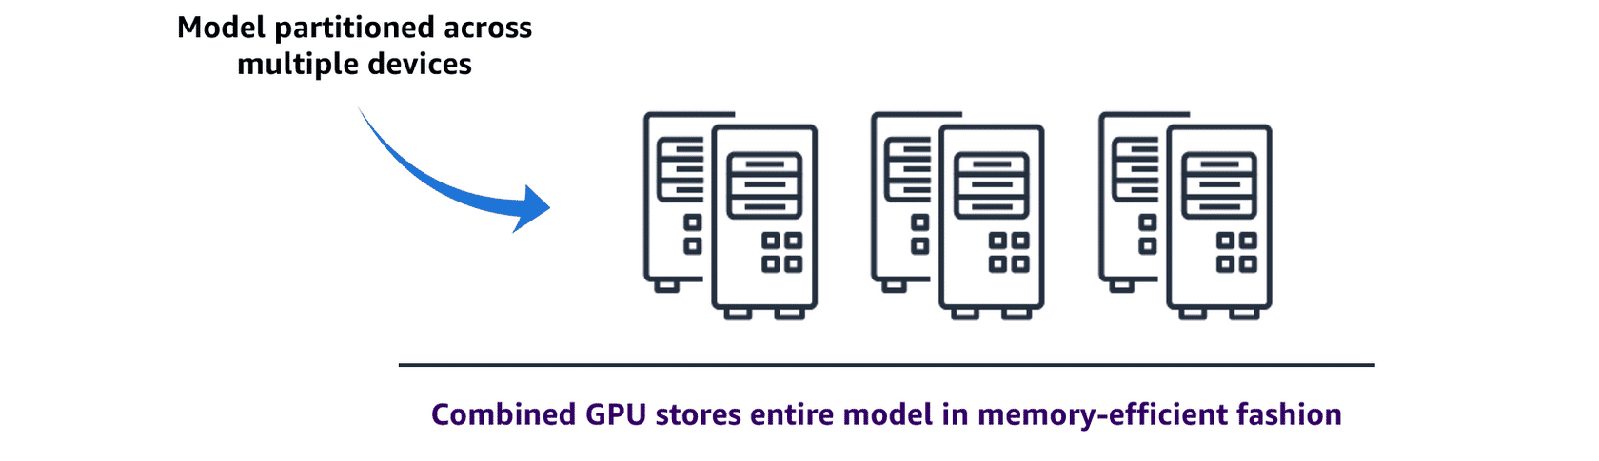
Paralelismo del modelo
El paralelismo de modelos es ideal para situaciones en las que la red neuronal es demasiado grande para caber en un solo dispositivo (como una GPU) o para hacer que el proceso de entrenamiento requiera menos memoria. En el paralelismo de modelos, el modelo de aprendizaje profundo se divide en múltiples dispositivos, dentro o entre instancias, para utilizar de manera efectiva la memoria GPU combinada del clúster de entrenamiento y almacenar todo el modelo de manera eficiente en memoria.

Slide 14
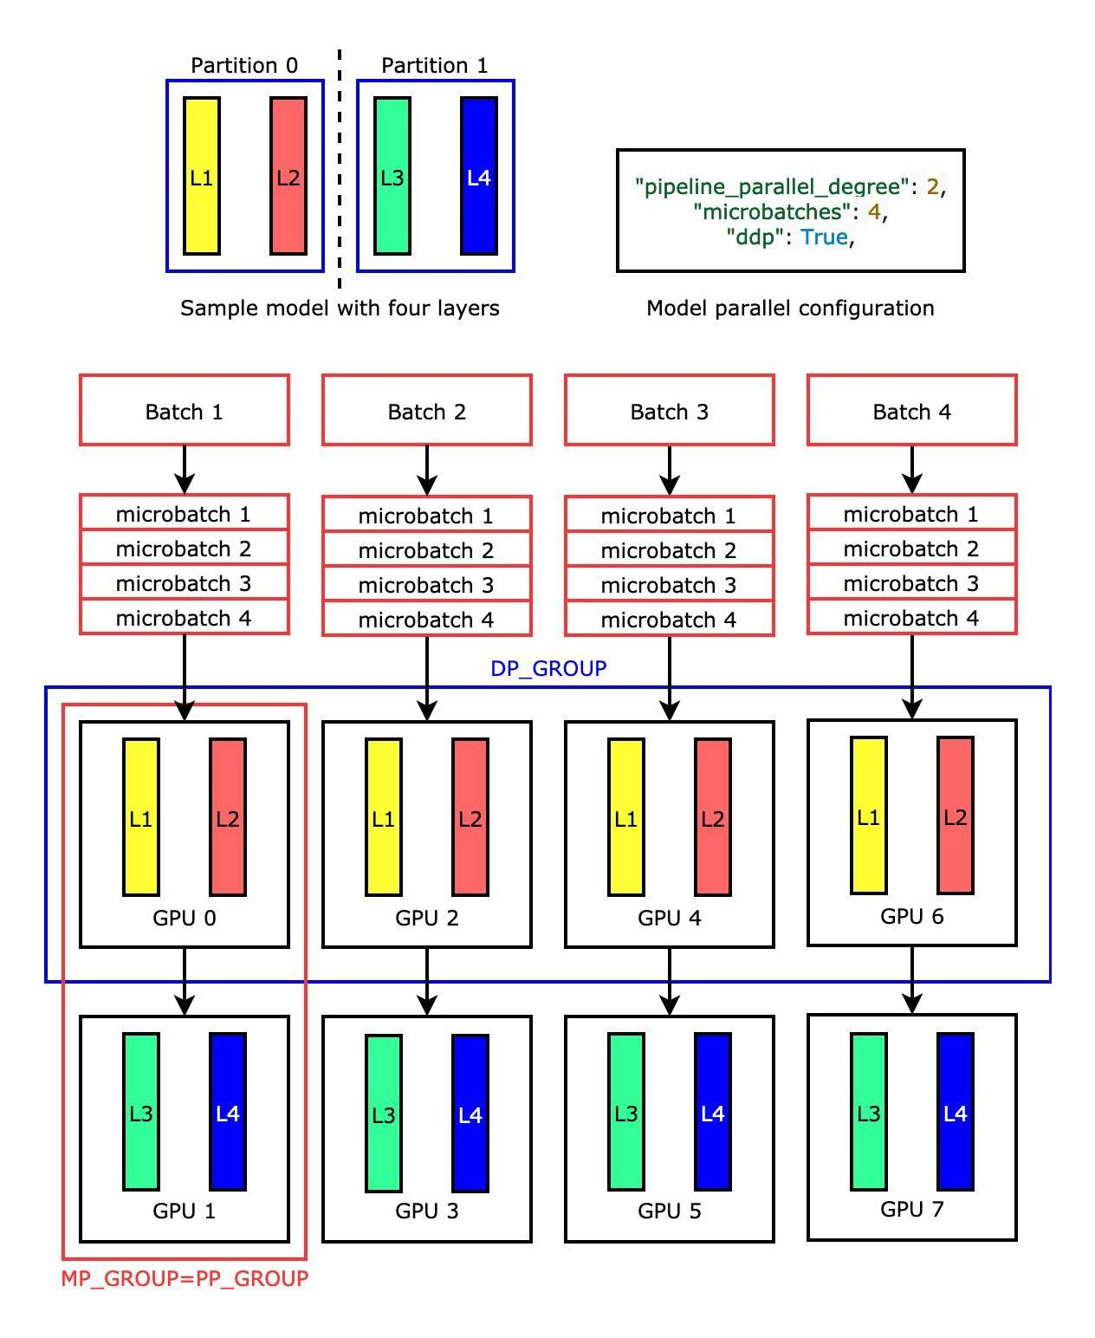
Paralelismo del modelo
1. Pipeline Paralelism: divide el conjunto de capas u operaciones del modelo en múltiples dispositivos y divide el minilote de entrenamiento en microlotes. Esto crea una tubería artificial donde se programan microlotes para cálculos hacia adelante y hacia atrás de una manera superpuesta que minimiza los tiempos de inactividad del dispositivo.

Slide 15
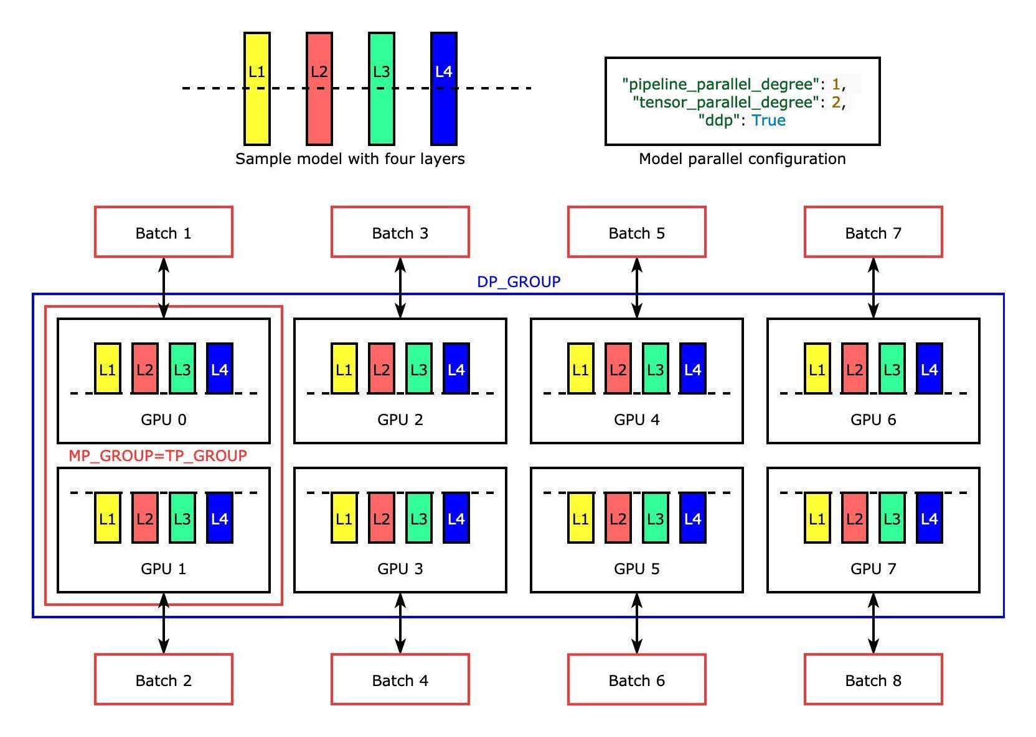
Paralelismo del modelo
2. Paralelismo Tensorial: los pesos, gradientes y estados del optimizador del modelo de paralelismo se dividen entre dispositivos. A diferencia del paralelismo de canalización, que mantiene intactos los pesos individuales pero divide el conjunto de pesos, el paralelismo tensorial divide los pesos individuales. Por lo general, esto implica cálculo distribuido de operaciones, módulos o capas específicas del modelo. El paralelismo tensorial es necesario en los casos en los que un solo parámetro consume la mayor parte de la memoria de la GPU, o en modelos extremadamente grandes como GPT-3 que requieren particiones en decenas de instancias.

Slide 16
Optimización de memoria y rendimiento
Entrenamiento de precisión mixta: Remplace el uso de recursos mediante aritmética de menor precisión
Puntos de control de gradiente: Reduce el consumo de memoria almacenado solo a un conjunto de activaciones intermedias, recalculándolas en el backpropagation.
Fusión de operadores: Combina múltiples operaciones en una sola, para reducir asignación de memoria en los resultados intermedios.

Slide 17
Infraestructura Purpose-Built
Hardware especifico.
NVIDIA GPU H100 con transformer Engine integrado
GPUDirect activa alto flujo y baja latencia entre GPU del sistema
Remote Direct Memory Access (RDMA) comunicación remota de gpu eliminando cpu del sistema y buffers.
AWS ofrece
EFA Elactix Fabric Adapter: dispositivo acelador de res para amazon
UltraClusters, redes sin bloqueos

Slide 18
Train LLM
Pytorch Lightning
Data paralelismo
Foundation models
use,
Fine tuned
Retrieval Augmentes Generation (RAG)
Ingerir data de llm
Entrenar: optimizar, distribución de train, compilar

Slide 19
Deploy LLM

Slide 20
Ingesting Language Model Data
Optimización de la gestión de datos
La gestión de datos constituye ~60% del tiempo total dedicado a los esfuerzos de ML.
Mejorando la calidad de los datos
Los LLM se entrenan con grandes conjuntos de datos de texto natural, sin embargo estos suelen tener:
Sesgo
Inexactitudes
Errores gramaticales
Variacionesd de sintaxis
La calidad final del LLM depende significativamente de la selección y conservación de los datos.

Slide 21
Carga de datos
Tamaño del archivo
Tamaño medio de los archivos
Número de archivos
Batcjh y mini batches
File mode
Fast File modes
Warm pools
Hiperparametros tunning
Checkpoints
Distributed training (job parallelims, data parallelism model parallelism)

Slide 22
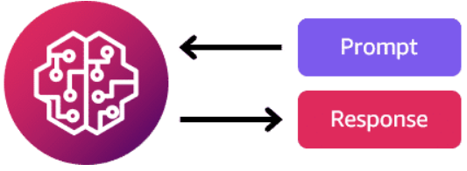
Customizing
Prompt Engineerinrg, es un proceso iterativo en el que los avisos del modelo se revisan para generar el resultado deseado. La ingeniería rápida puede mejorar el rendimiento del modelo en una tarea específica o entrenar el modelo para realizar una nueva tarea sin modificar los pesos del modelo.

Slide 23
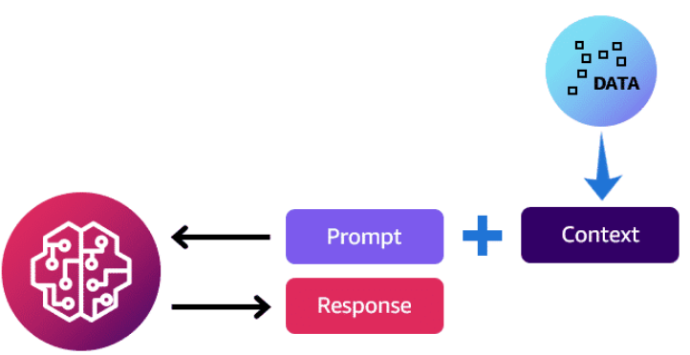
Customizing
En Retrieval Augmented Generation (RAG) , el contexto rápido enviado al modelo se aumenta con datos relevantes de otras fuentes de datos. Este enfoque se emplea comúnmente cuando se utilizan modelos de lenguaje para generar texto basado en un corpus de datos específico o en datos recientes.

Slide 24
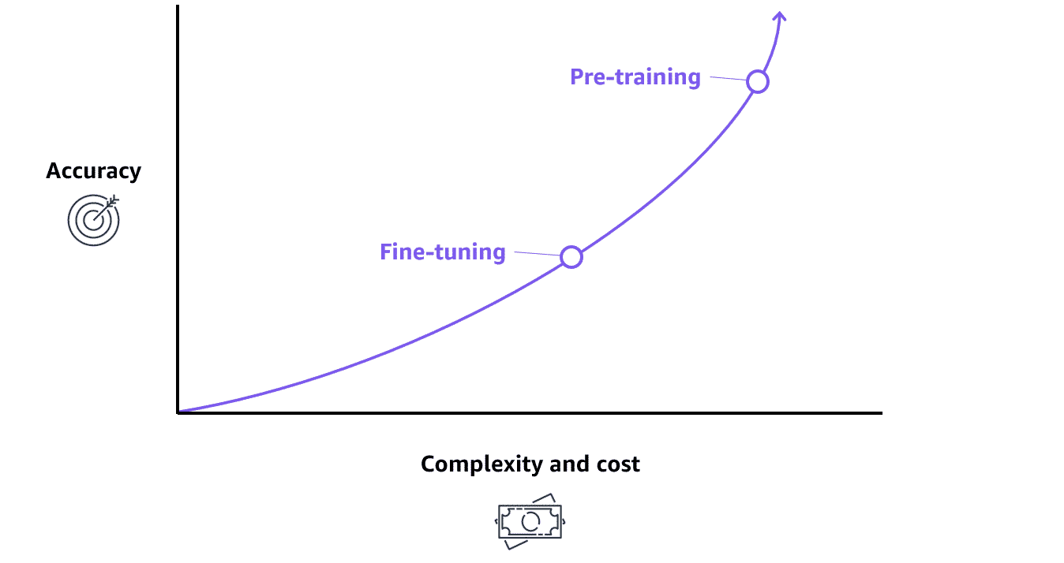
Técnicas de mejora del rendimiento que modifican los parámetros del modelo
Ajuste de instrucción
Ajuste de la adaptación de dominio
Ajuste eficiente de parámetros
Pre-entrenamiento

Slide 25
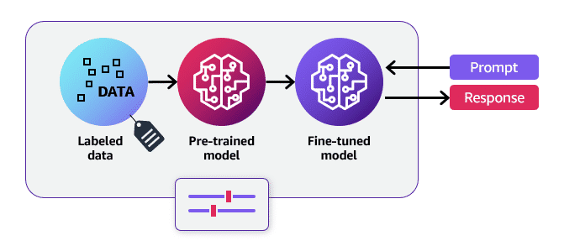
Ajuste de instrucciones: Esta técnica utiliza ejemplos etiquetados, que son instrucciones combinadas con las respuestas esperadas, para mejorar el rendimiento del modelo en tareas posteriores. Modifica los pesos del modelo y mejora el rendimiento cero de los modelos de lenguaje en tareas invisibles.

Slide 26
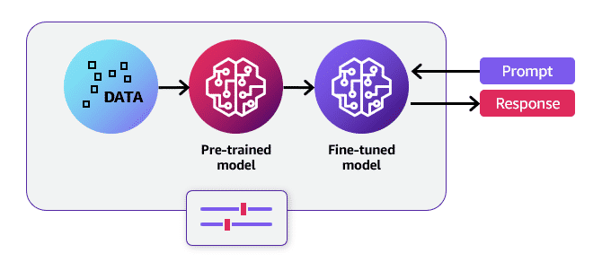
Ajuste de la adaptación del dominio: Con esta técnica, un modelo se ajusta utilizando datos no supervisados ​​propietarios o específicos de un dominio. El objetivo es mejorar la calidad de la respuesta, incluir lenguaje específico del dominio, como la jerga de la industria, y proporcionar resultados relevantes para el dominio.

Slide 27
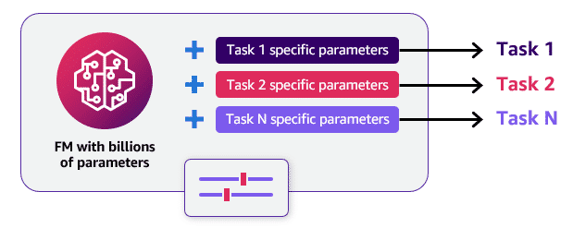
Ajuste eficiente de parámetros: Con el ajuste fino eficiente de parámetros (PEFT), solo se ajusta una pequeña cantidad de parámetros del modelo. Esta técnica produce resultados comparables a un ajuste completo para tareas posteriores, pero con menores costos de computación y almacenamiento. Dependiendo del enfoque PEFT, puede congelar la mayoría de los parámetros del modelo y ajustar los restantes. O puede congelar todos los parámetros, agregar nuevas capas o parámetros y ajustar solo esos.

Slide 28
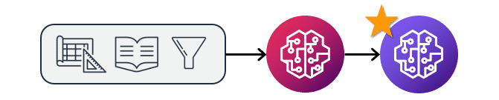
Pre-entrenamiento: En este enfoque, un modelo se vuelve a entrenar utilizando un conjunto de datos diferente o se utiliza como punto de partida para construir un nuevo modelo desde cero.

Slide 29
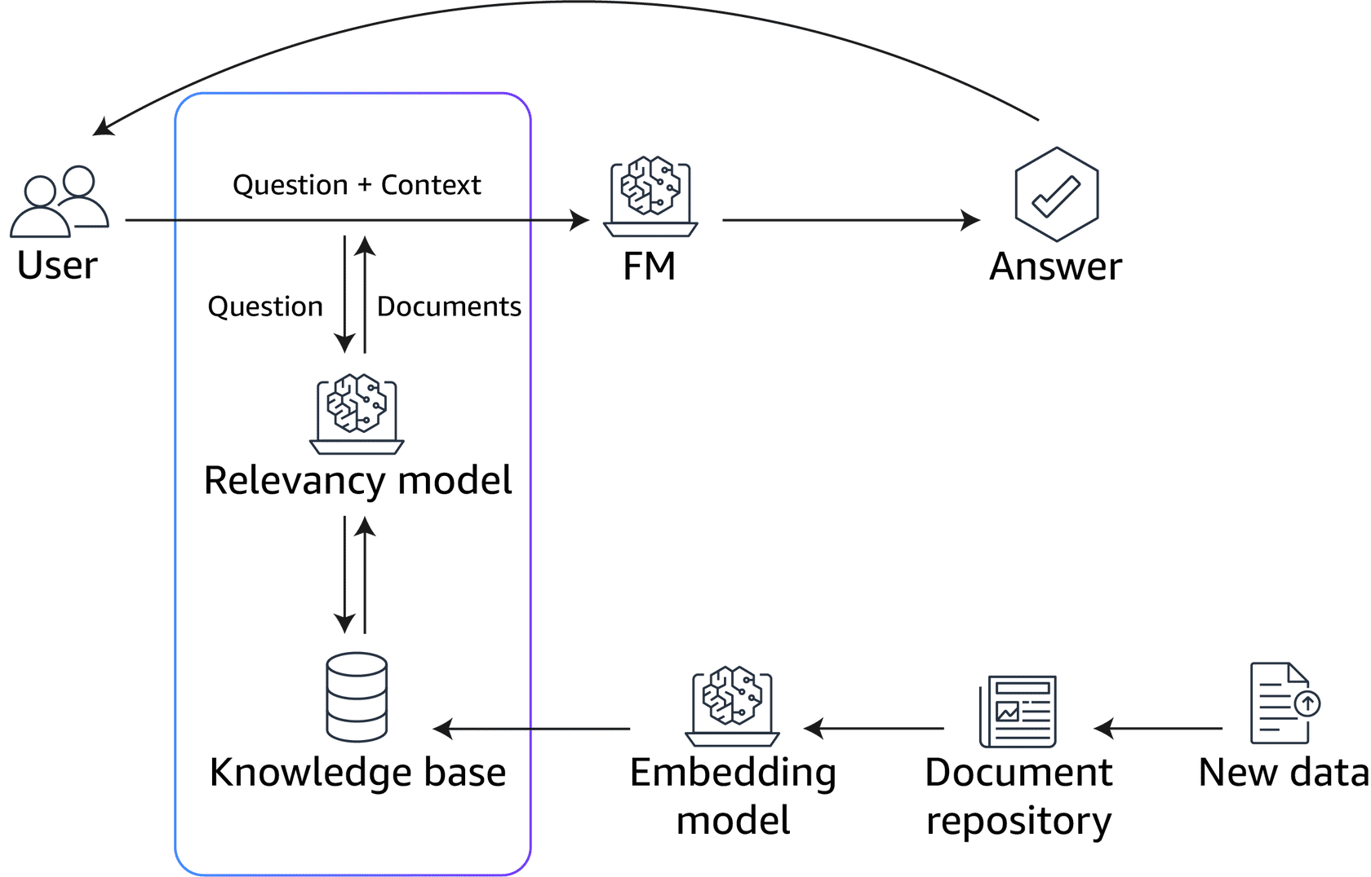
Retrieval Augmented Generation (RAG)
para casos de uso como respuesta a preguntas, resumen de texto, escritura creativa y más. Un enfoque basado en RAG recupera datos contextuales de fuentes externas, como repositorios de documentos, bases de datos y API.
Antes de utilizar RAG con LLM, debe preparar y mantener actualizada la base de conocimientos.

